Slide 1

Programación Orientada a Objetos Pixel App
Alan Pérez Hernández – 177730
Juan Pablo Garcia Olascoaga – 177048

Slide 2
Clase Colores
En general, esta clase se utiliza para manejar el cambio de colores en una aplicación de gráficos o de interfaz de usuario. Los oyentes pueden registrarse para recibir notificaciones cuando cambia el color actual o sus valores de rojo, verde o azul.
coloresPredeterminados: un arreglo de objetos Color que contiene algunos colores predeterminados.
colorActual: un objeto Color que representa el color actual seleccionado.
rojo, verde y azul: enteros que representan los valores de rojo, verde y azul del color actual seleccionado.
propertySupport: un objeto PropertyChangeSupport que se utiliza para notificar a los oyentes de cambios en las propiedades de la clase.

Slide 3
Clase Colores
La clase Colores tiene los siguientes métodos:
getColoresPredeterminados: devuelve el arreglo de colores predeterminados.
setColorActual: establece el color actual seleccionado y notifica a los oyentes de la propiedad "colorActual" de que ha cambiado el valor.
getColorActual: devuelve el color actual seleccionado.
getRojo: devuelve el valor de rojo del color actual seleccionado.
setRojo: establece el valor de rojo del color actual seleccionado y notifica a los oyentes de la propiedad "rojo" de que ha cambiado el valor.
getVerde: devuelve el valor de verde del color actual seleccionado.
setVerde: establece el valor de verde del color actual seleccionado y notifica a los oyentes de la propiedad "verde" de que ha cambiado el valor.
getAzul: devuelve el valor de azul del color actual seleccionado.
setAzul: establece el valor de azul del color actual seleccionado y notifica a los oyentes de la propiedad "azul" de que ha cambiado el valor.
addPropertyChangeListener: agrega un oyente de cambios de propiedades.
removePropertyChangeListener: elimina un oyente de cambios de propiedades.

Slide 4
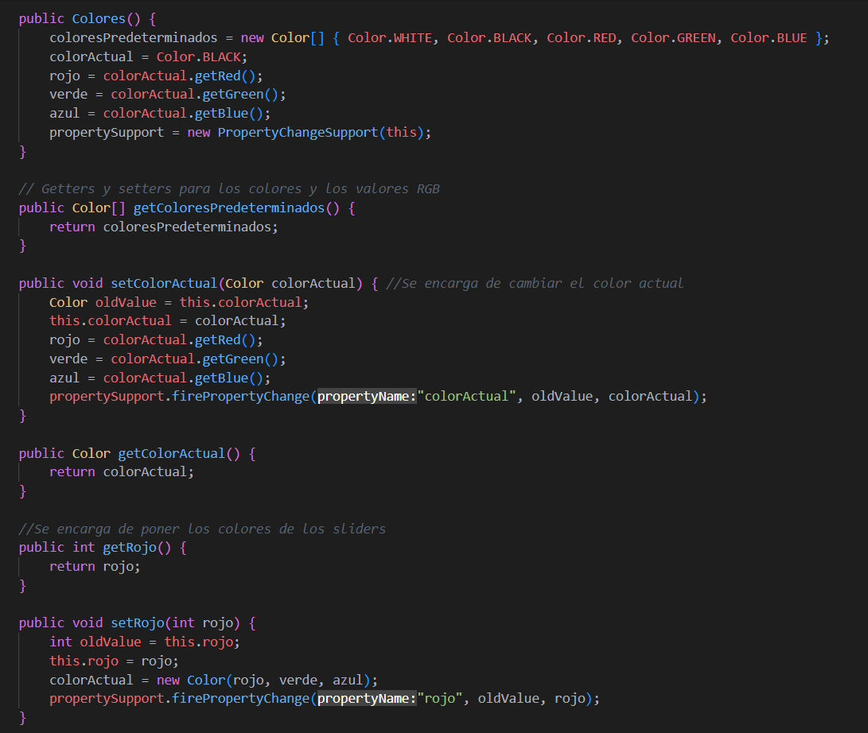
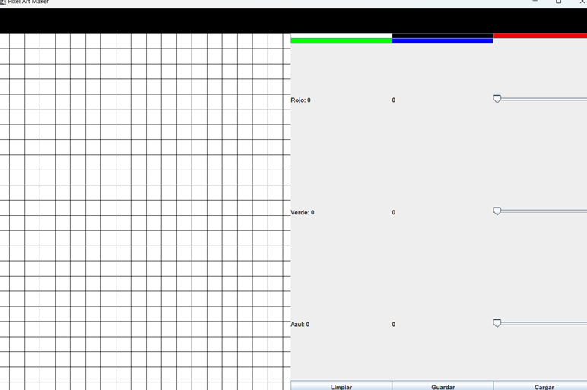
Clase Colores

Slide 5
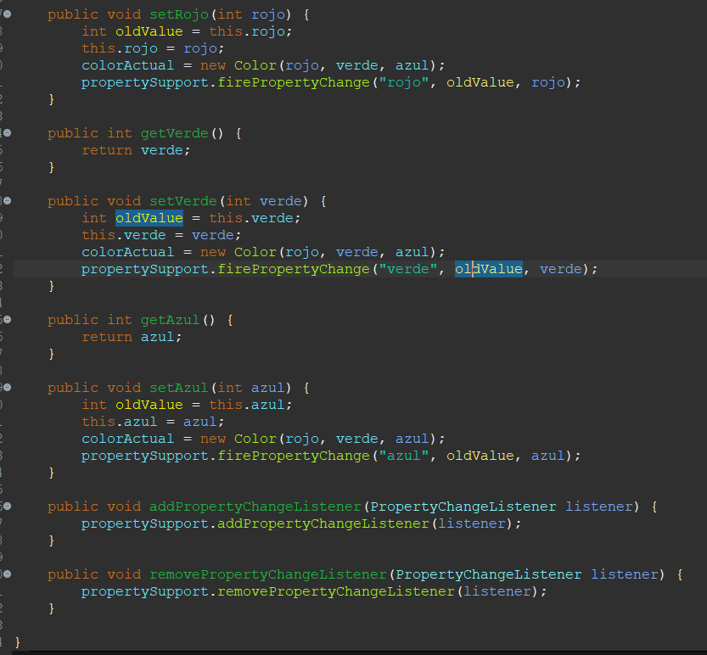
Clase Colores

Slide 6
Clase Lienzo
En general, esta clase se utiliza para determinar la acción que se hace en los pixeles ya sea mediante un clik o arrastrar el mouse, de igual manera se crea la cuadricula del lienzo y se actualiza el color de cada pixel, así mismo se establece la opción de "limpiar" que devuelve los valores iniciales a todos los metodos.
pixeles: es una matriz bidimensional de objetos "Color" que almacena los colores seleccionados por el usuario en cada píxel.
Constructor Lienzo : En este contructor se establecen los oyentes para detectar la accion del mouse y la coordenadas en donde se encutra.
repaintPixel: se llama cuando se actualiza un píxel en la matriz "pixeles". Este método dibuja el píxel actualizado en el lienzo.
paint: se llama cada vez que el lienzo se pinta en la pantalla. Este método dibuja una cuadrícula de líneas negras en el fondo y luego dibuja el último píxel actualizado en la parte superior.
dibujarSinCuadricula: un objeto PropertyChangeSupport que se utiliza para notificar a los oyentes de cambios en las propiedades de la clase.
Limpiar: reinicia la matriz "pixeles" a su estado original (todos los elementos son nulos) y vuelve a pintar el lienzo.
SetTamanoPixel y setColores: se utilizan para cambiar el tamaño de los píxeles y los colores disponibles, respectivamente.
GetPixeles: devuelve la matriz "pixeles" actual.

Slide 7
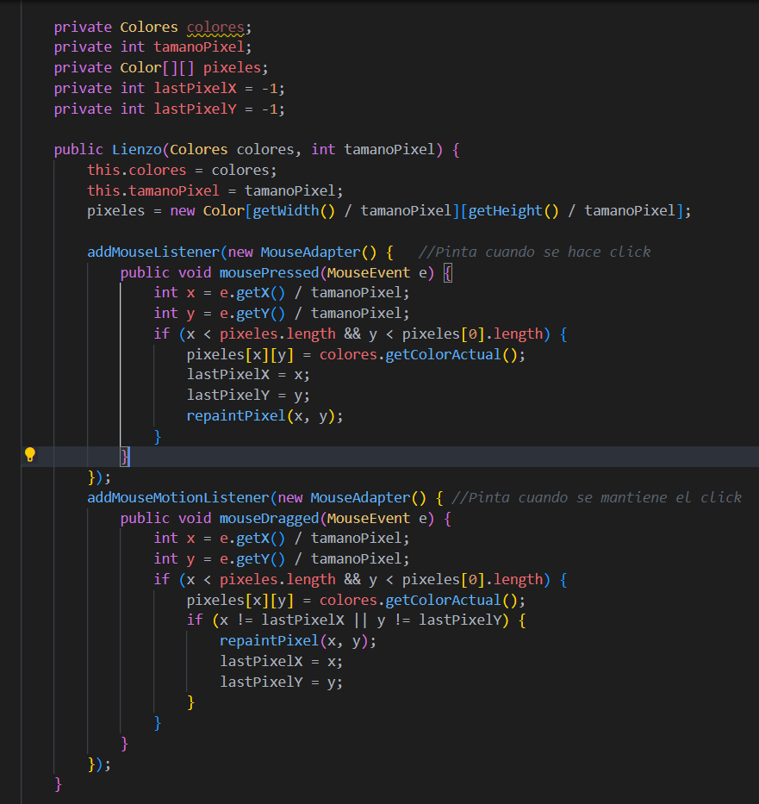
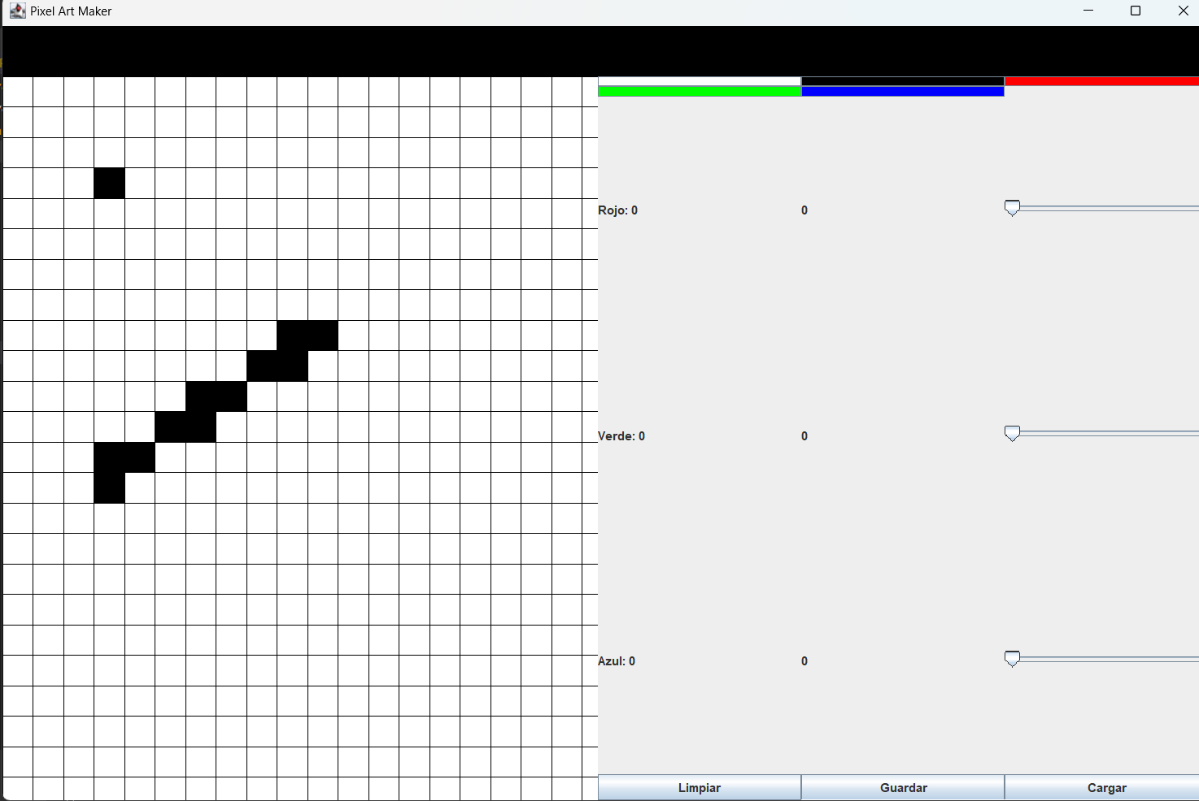
Clase Lienzo

Slide 8
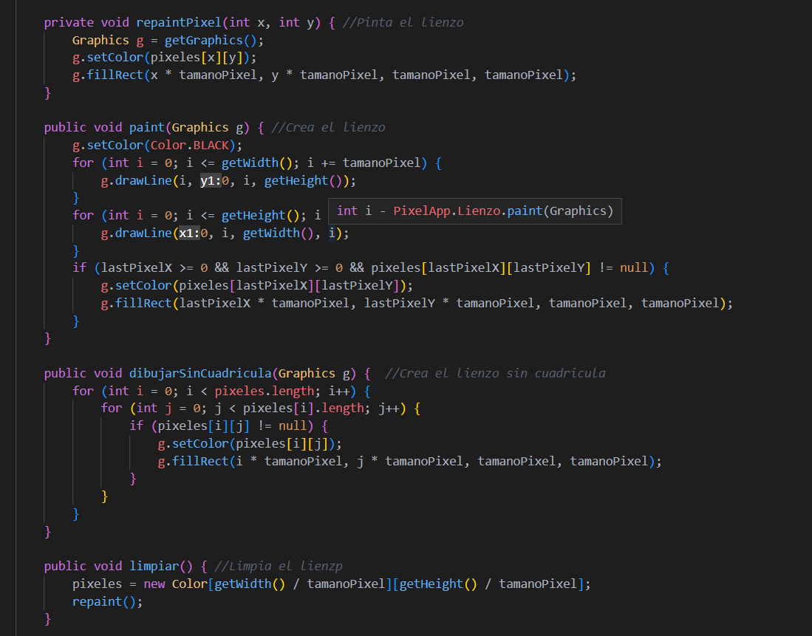
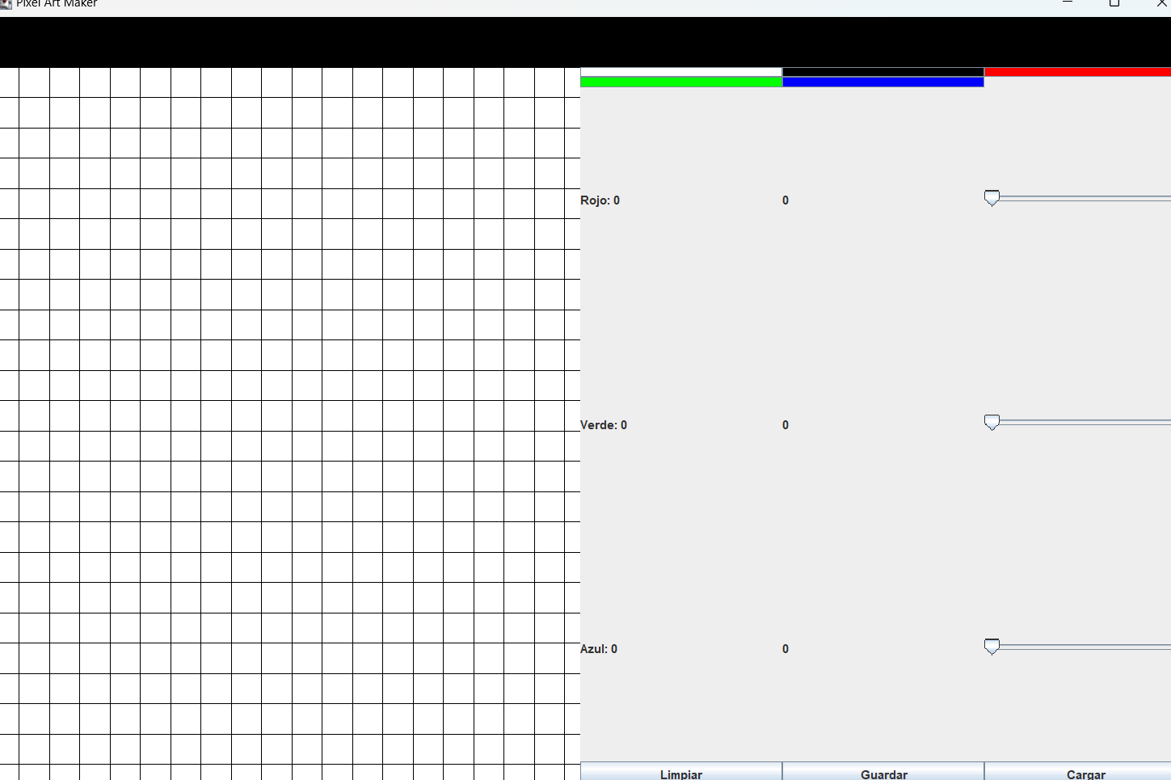
Clase Lienzo

Slide 9
Clase Interfaz
En general, esta clase se utiliza para determinar la acción que se hace en los pixeles ya sea mediante un clik o arrastrar el mouse, de igual manera se crea la cuadricula del lienzo y se actualiza el color de cada pixel, así mismo se establece la opción de "limpiar" que devuelve los valores iniciales a todos los metodos.
Constructor Interfa:Aquí se configura la ventana de la interfaz gráfica de usuario y se inicializan las variables necesarias. También se crea un panel de colores que se utilizará para seleccionar el color que se utilizará para dibujar.
rojoSlider, verdeSlider y azulSlider: definen un JSlider para ajustar el valor del color. También se crean dos JLabel que se utilizarán para mostrar el valor actual del color del slider y para etiquetar el JSlider.
JButton: Funcion extendida que se usa para la creación de botones y se debe de especificar la acción de los botones
LimpiarBoton: cuando es presionado llama al método limpiar() del objeto lienzo. El objeto lienzo debe ser una instancia de una clase que tiene el método limpiar() definido.
guardarBoton: cuando es presionado muestra un diálogo de selección de directorio utilizando la clase JFileChooser, se hace uso del metodo dibujarSinCuadricula de la clase lienzo y se da la opción de extension del archivo y se pide el nombre del archivo
cargarBoton: agrega un ActionListener que se ejecuta cuando el usuario hace clic en el botón. El ActionListener utiliza un JFileChooser para permitir al usuario seleccionar un archivo de imagen en su sistema ya sea "png","jpg","jpeg", "bmp" o "gif"

Slide 10
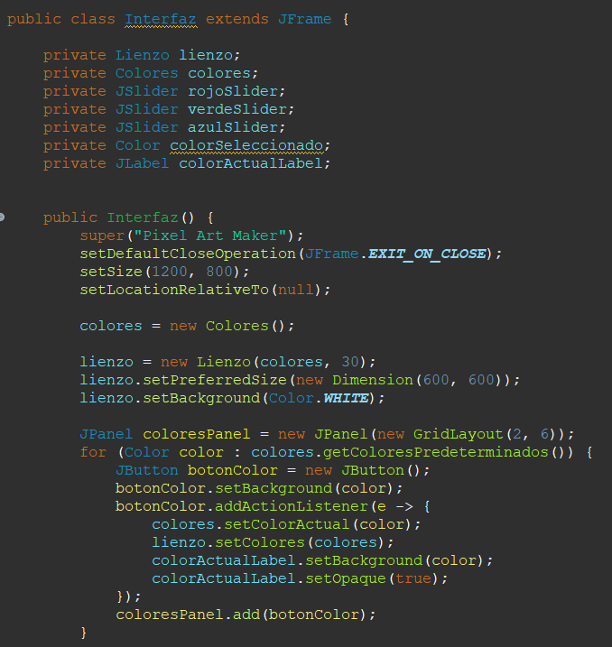
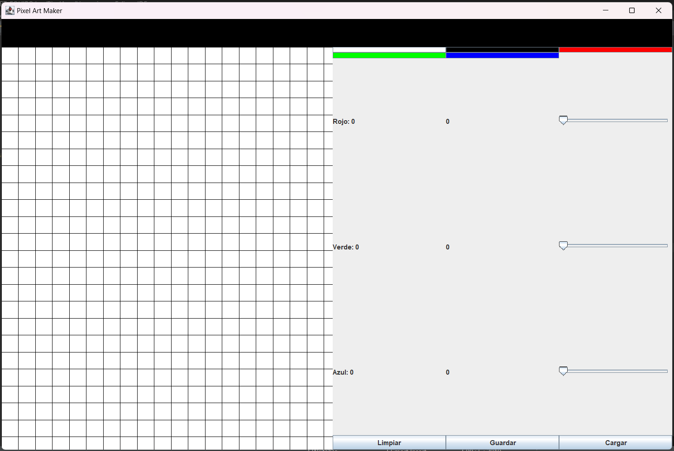
Clase Interfaz

Slide 11
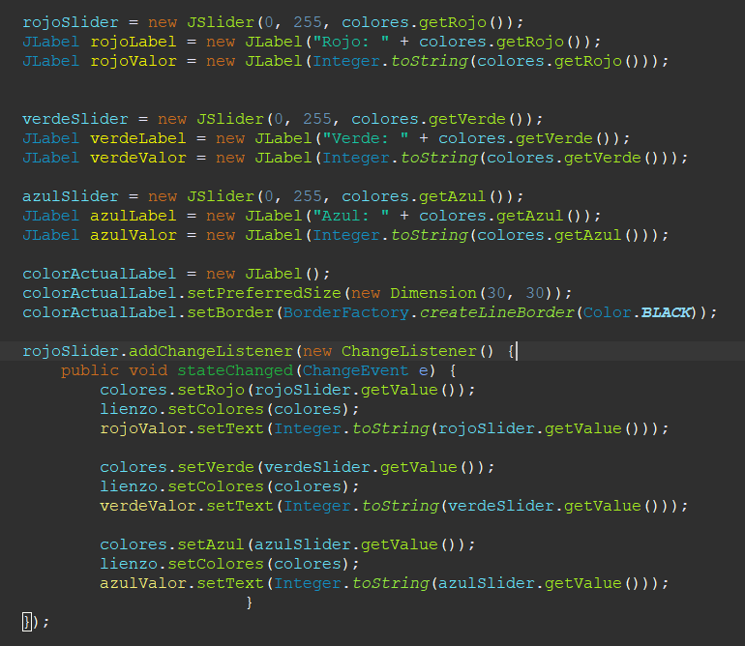
Clase Interfaz

Slide 12
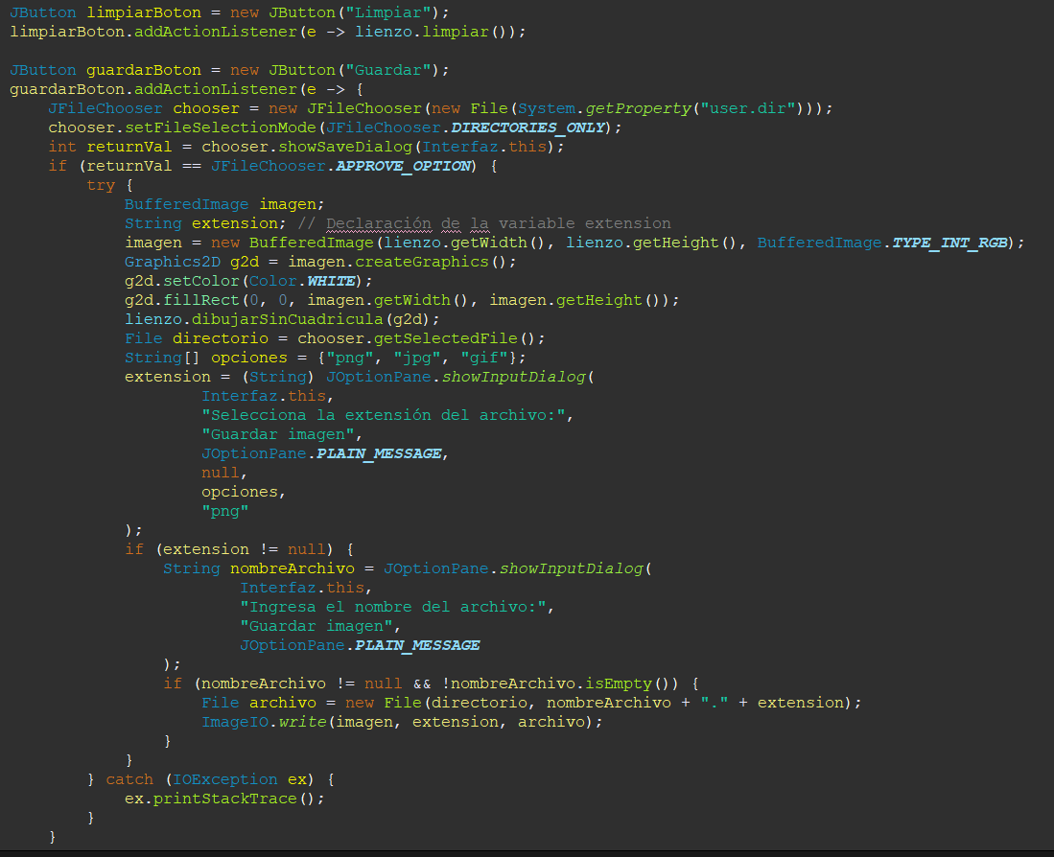
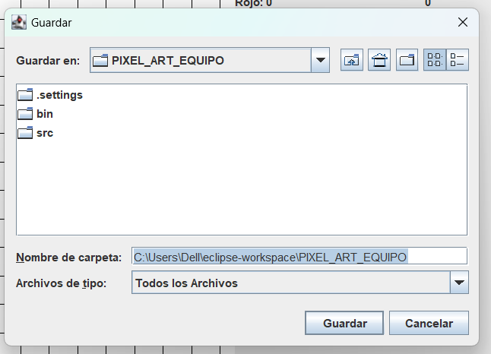
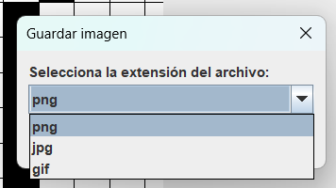
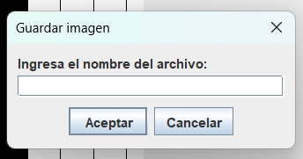
Clase Interfaz

Slide 13
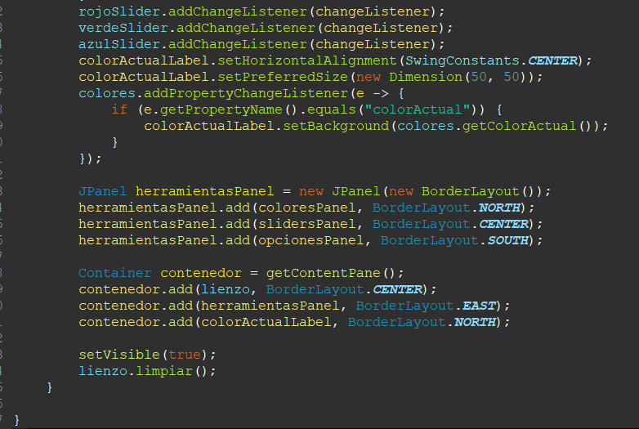
Clase Interfaz

